Slide 1

Secours populaire français

Slide 2
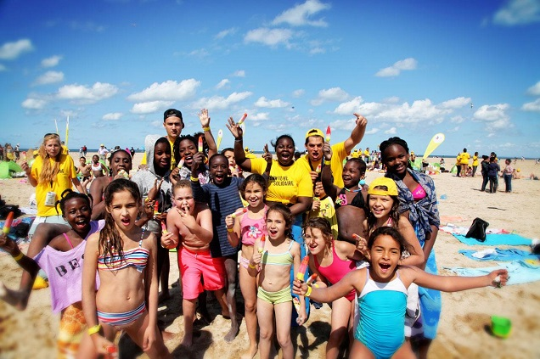
L’association
Création du Secours populaire français en 1945
Association généraliste de la solidarité
Lutte contre les injustices et la pauvreté en France et dans le monde
3 millions de personnes aidées chaque année
87 000 bénévoles
Agrée d’éducation populaire / Reconnue d’utilité publique / Grande cause nationale / Comité de la Charte de Déontologie

Slide 3
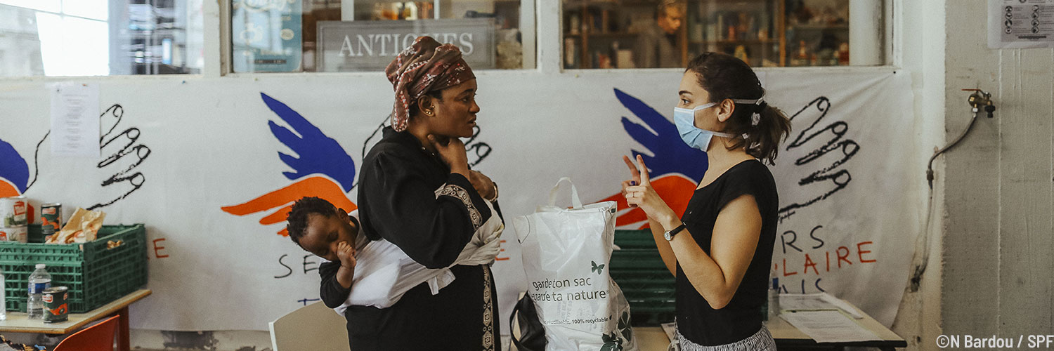
Valeurs
Solidarité dans l’esprit de la Déclaration universelle des Droits de l’Homme
Dignité, respect, tolérance
Indépendance d’idée, financière et d’action

Slide 4
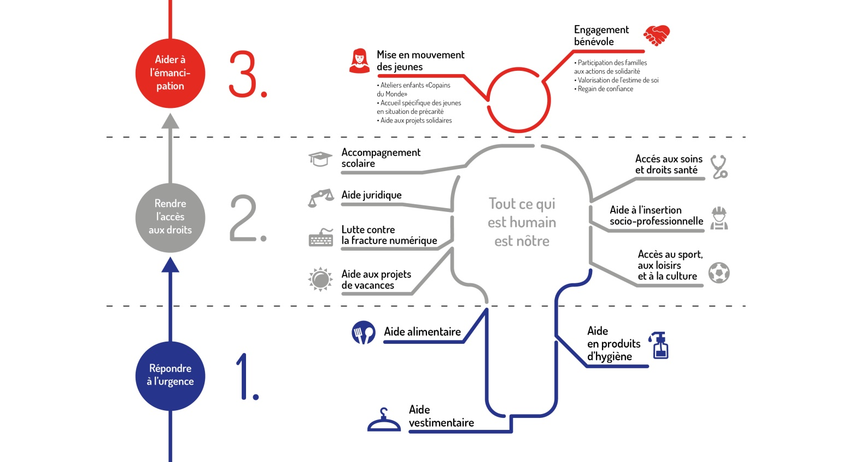
Une prise en charge globale de la personne

Slide 5


30ème Congrès Départemental
Fédération
Haute-Garonne
2 octobre 2021

Slide 6
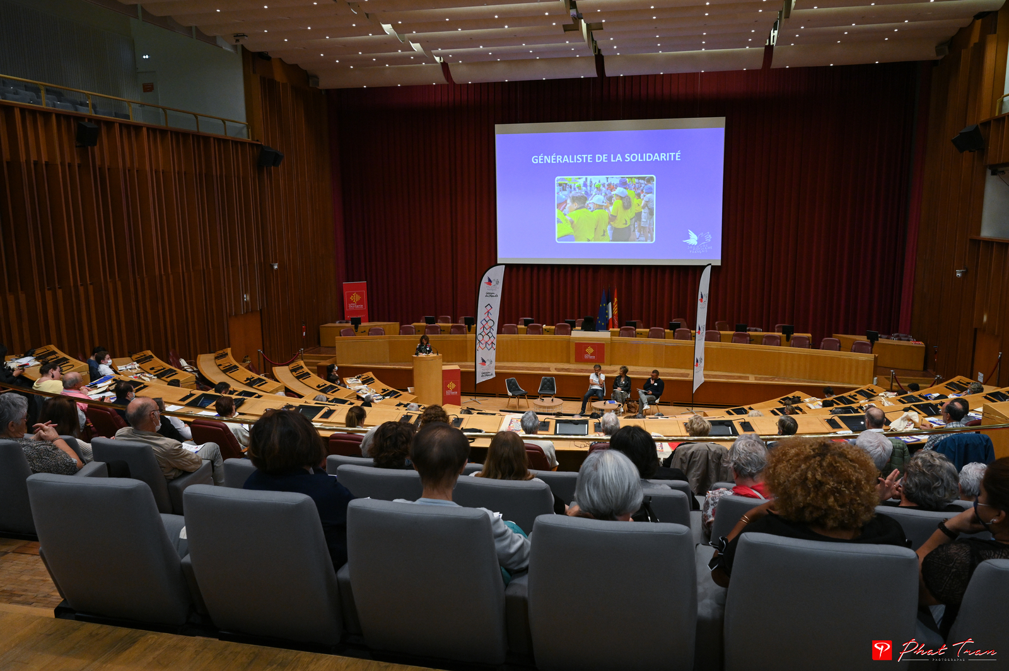
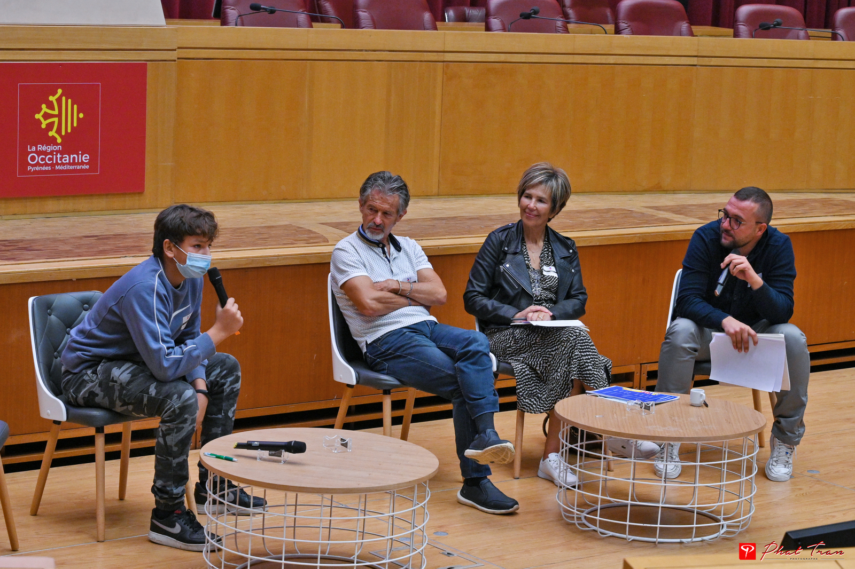
Construire ensemble une solidarité,
durable et planétaire
Qu’est-ce qu’un Congrès ?
Un rendez-vous statutaire qui se déroule tous les 2 ans pour voter le bilan morale et financier de l’association, fixer les orientations pour les 2 années à venir et élire le nouveau Comité Départemental appelé également Conseil d’Administration.
« Je suis éblouie par toutes ces rencontres, toutes ces histoires du monde entier. Qu’importe le pays où nous vivons, nous poursuivons le même but : la solidarité, la paix et l’amour pour avoir un monde plus juste et plus paisible. »
Antonia Katic, éducatrice et coordinatrice de projet à Society « Our children » Opatija

Slide 7
Construire ensemble une solidarité,
durable et planétaire
Volonté d’inclure tous les acteurs de l’association dans la construction des grandes orientations et actions de solidarité de l’association : bénévoles, partenaires français et étrangers, personnes accueillies, enfants Copain du Monde, salariés, etc.
Travail avec la Volte : collectif de facilitateurs en intelligence collective et partagée.
Capital économique
Sphère sociale
Capital culturel
Jeunesse
Capitale écologique

Slide 8
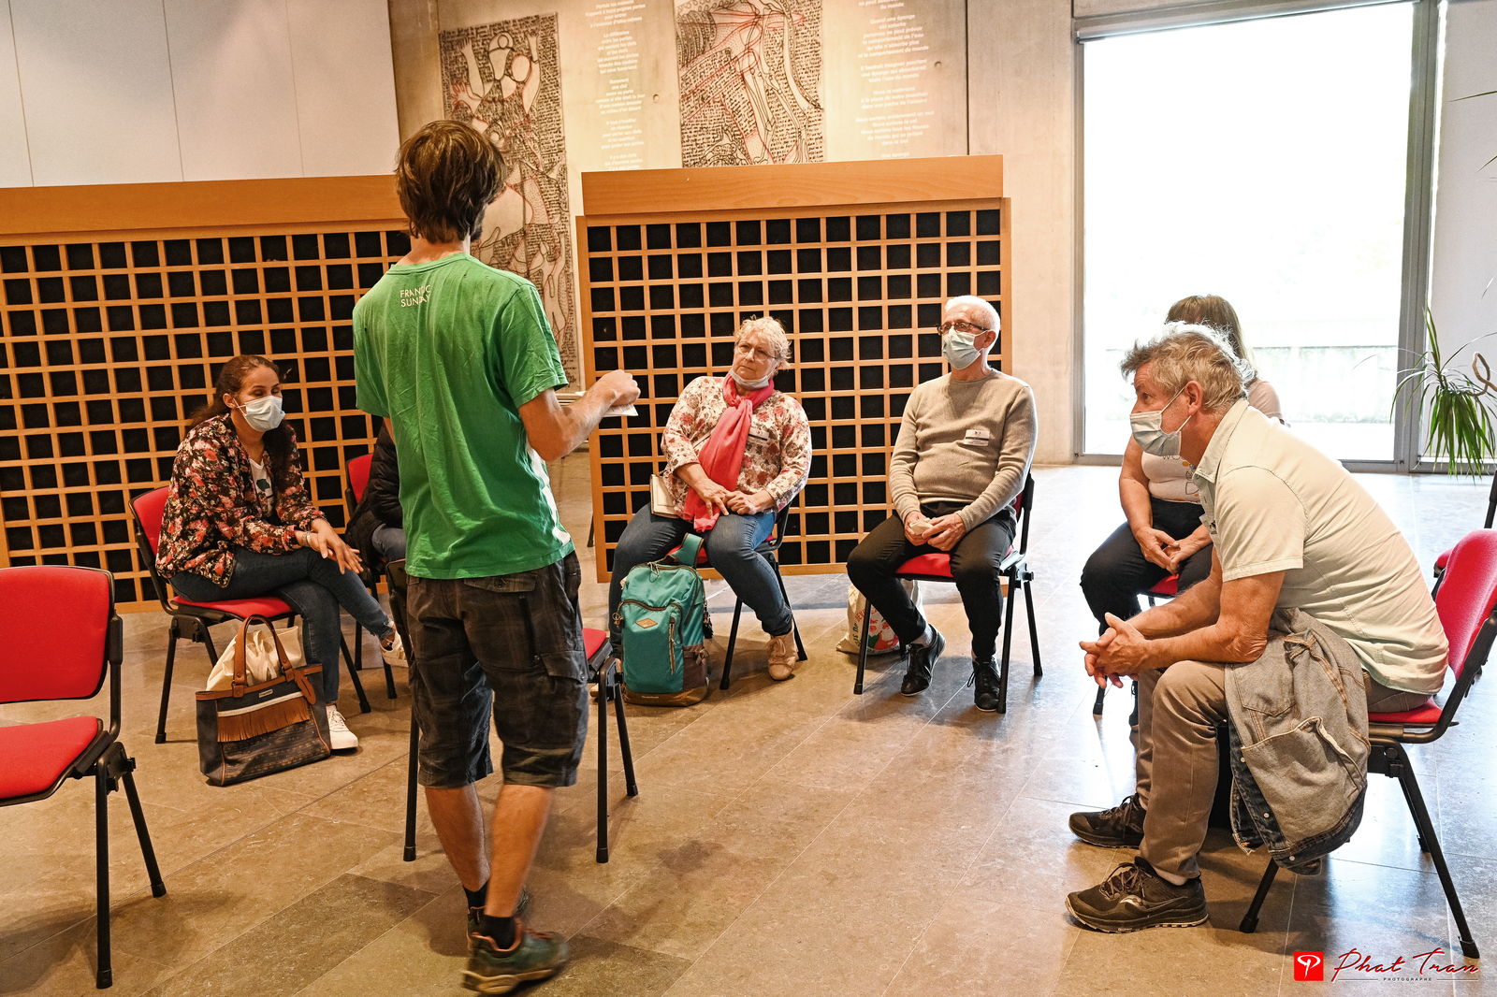
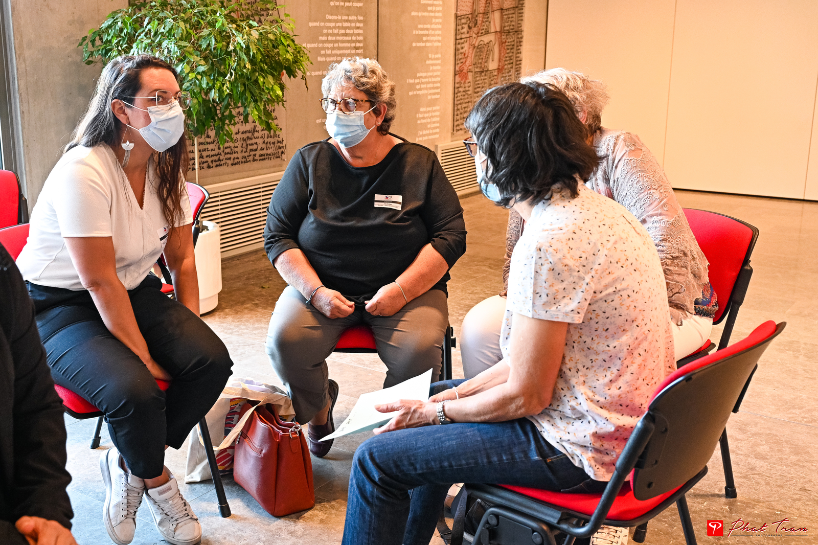
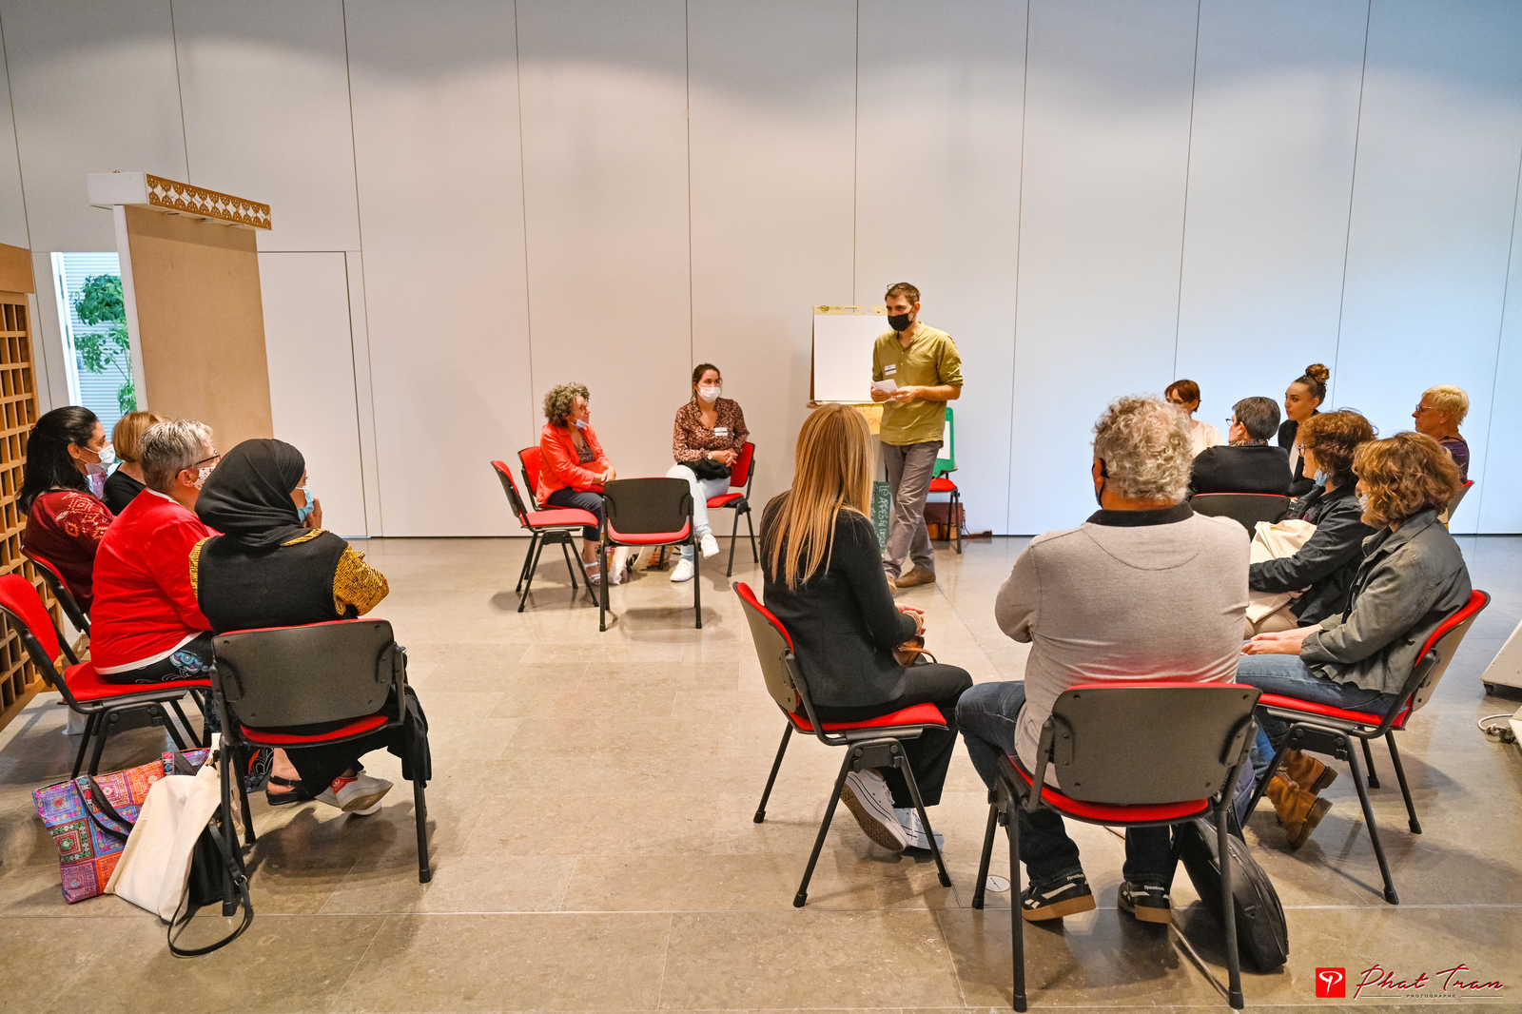
Ateliers

Slide 9
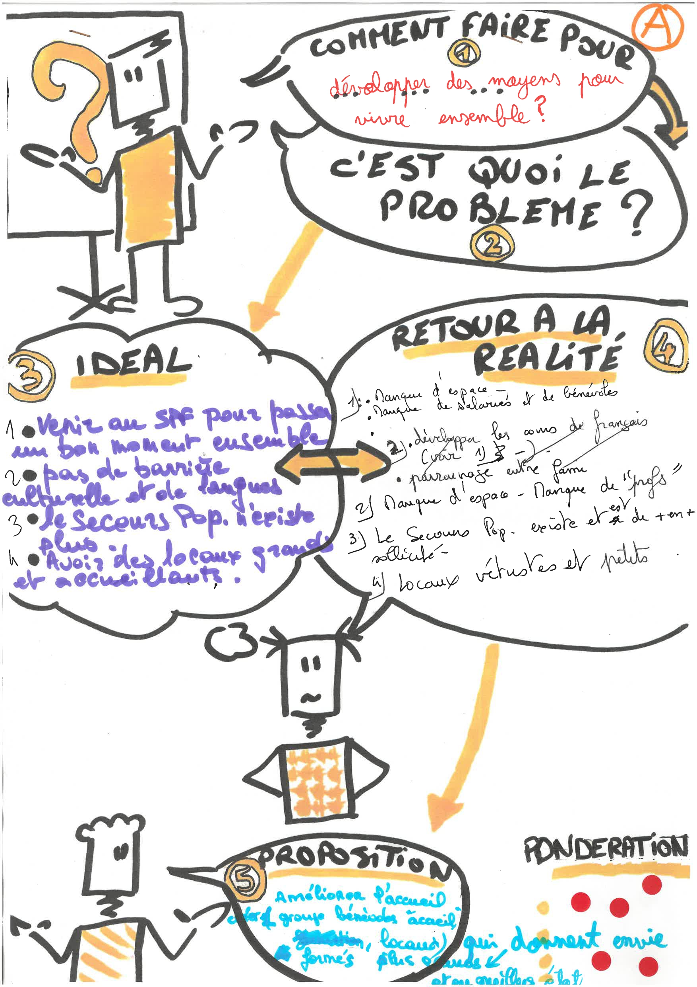

Slide 10
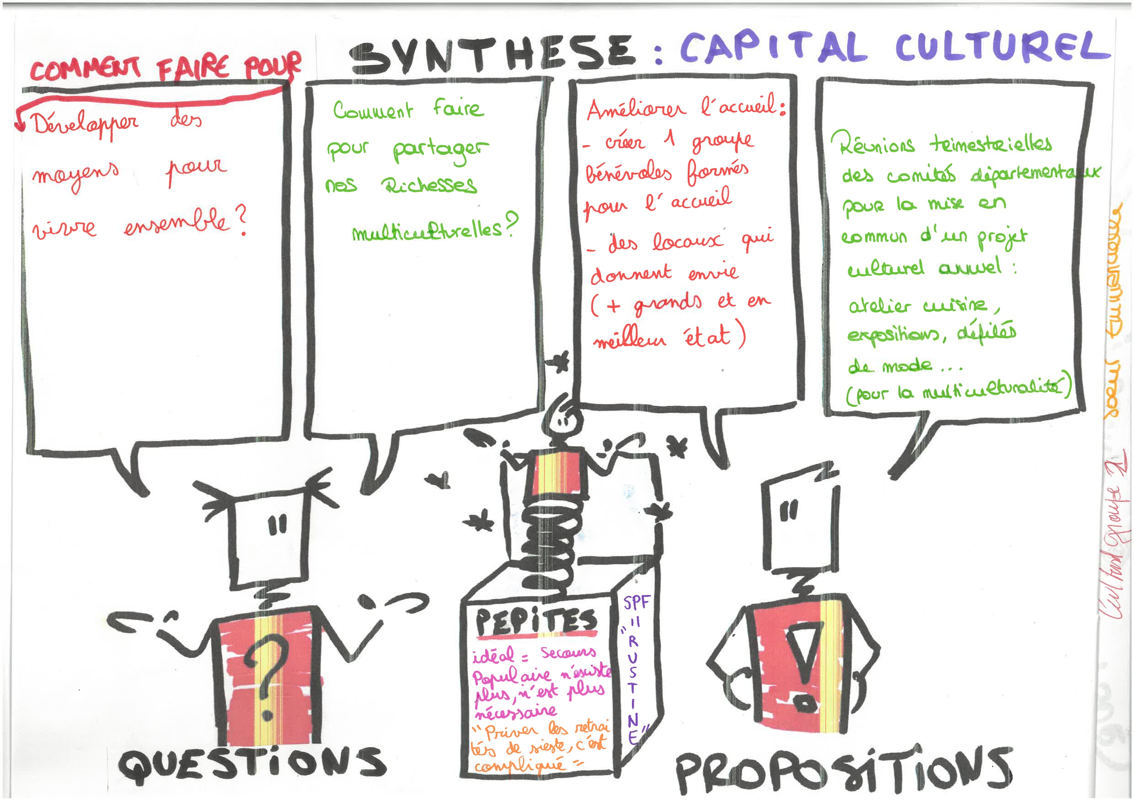

Slide 11
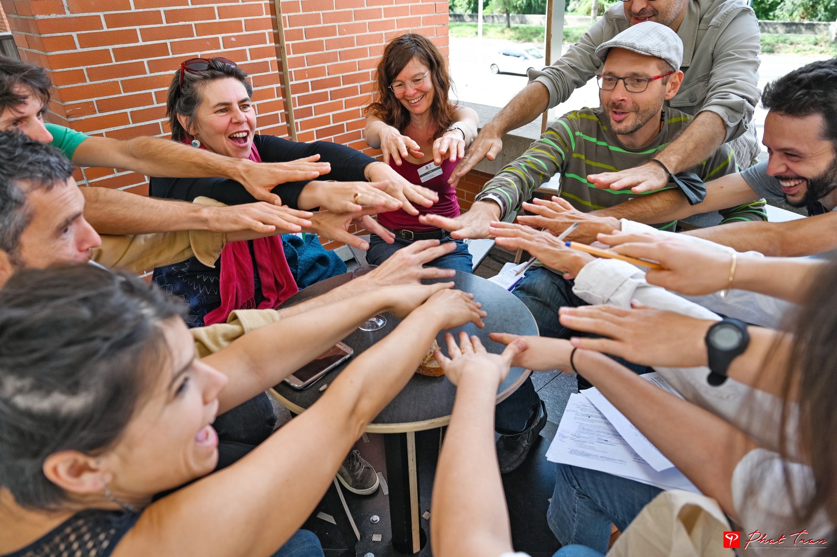
Et après… ?devenue indispensable
Synthèse des ateliers ;
Congrès National : se nourrir, s’éduquer, s’épanouir, se soigner, s’émanciper ;
Travail du Comité Départemental sur la synthèse des deux Congrès et sélection d’une proposition par thématique pour la transformer en une action de solidarité à mettre en place dans nos différentes structures.

Slide 12
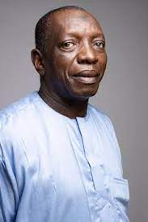
Témoignage
« La solidarité est pour moi comme un rendez-vous humain du donner et du recevoir. La solidarité c’est la mobilisation des êtres humains partout sur la planète pour que chacun, où qu’il soit, quelle que soit son origine, son ethnie, son histoire, sa religion, puisse vivre dans la dignité, s’épanouir, se nourrir et s’éduquer… »
Mohamed Akser, secrétaire général de l’association nigérienne HED-Tamat

Slide 13
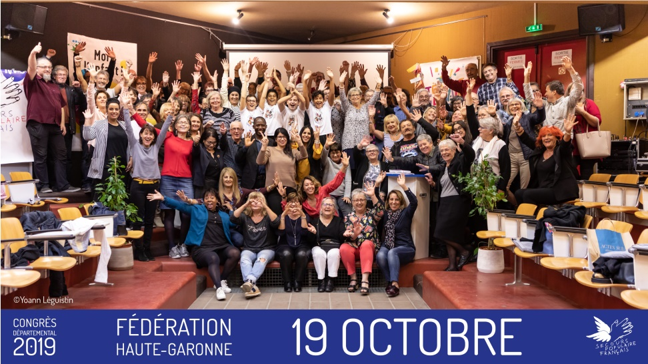
Merci pour votre attention

